Slide 1
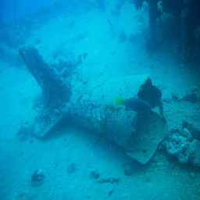
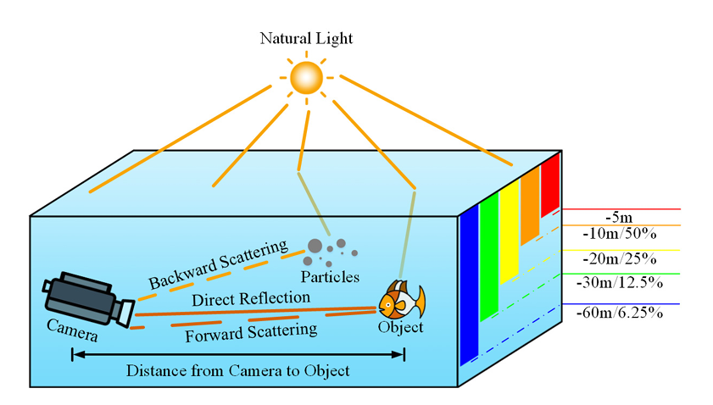
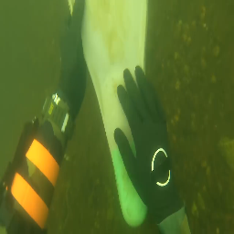
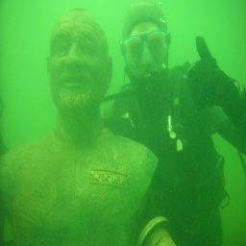
examples
Underwater image enhanment
由于复杂因素的相互作用，如水对光吸收和散射，以及悬浮粒子，水下图像面临如模糊、低对比度和颜色失真。
成像公式：I(x) = J(x)·T(x) + B(x)·(1 - T(x)) + N(x)
式中： J(x) - 理想物体辐射强度 T(x) = e^{-β·d(x)} - 透射率（β为水体衰减系数，d为物距） B(x) - 后向散射分量 N(x) - 传感器噪声项

Slide 2
Underwater image enhanment
传统方法
物理模型
主要方法
数字图像处理
深度学习方法

Slide 3
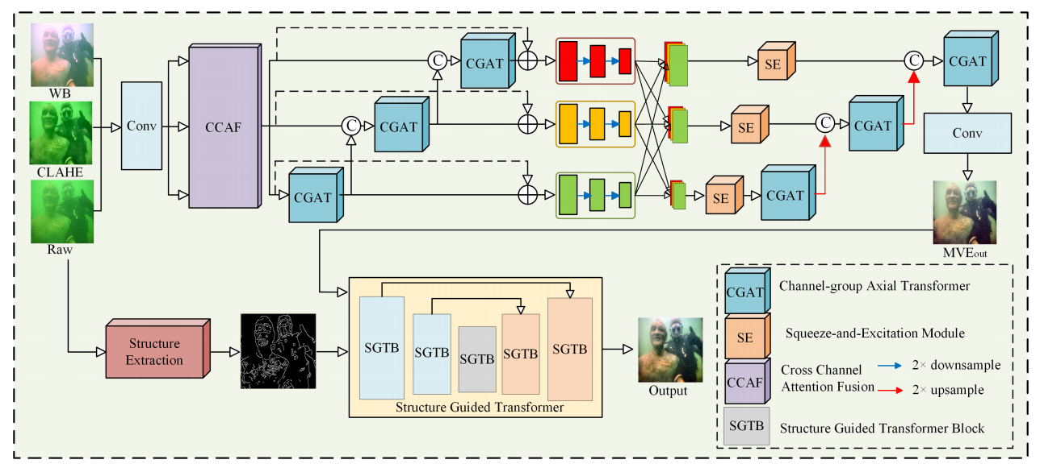
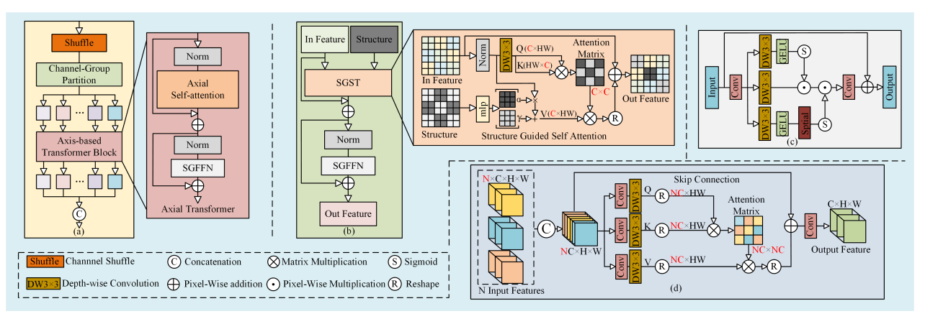
Underwater image enhanment
Motivation：
目前基于深度学习的方法主要依赖于从大规模数据集中学习非线性映射。然而，由于现有数据集未能充分反映水下环境的多样性，在特定数据集上训练模型会限制其泛化能力。为了解决这一问题，考虑采用多种处理技术来构建多视图输入，从而增强模型的泛化能力。
此外，大多数现有方法主要集中在提升水下图像的视觉效果，而忽视了这些图像中固有的丰富结构信息。结构特征可以帮助模型更好地理解图像内容，从而减少在生成预测图像过程中噪声和伪影的干扰。最后，网络可以通过分析局部和全局结构特征来强调图像中的关键结构。

Slide 4
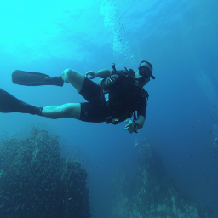
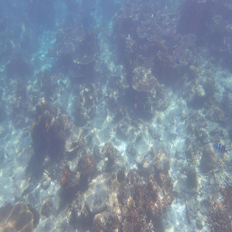
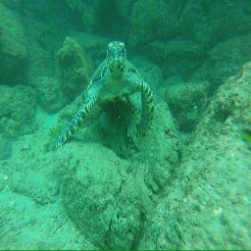
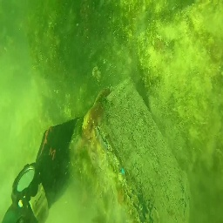
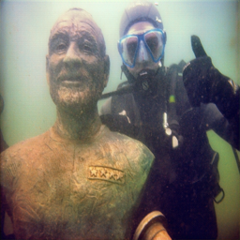
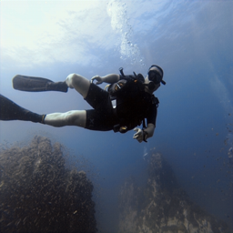
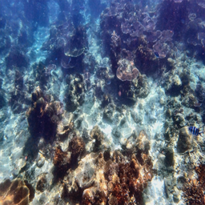
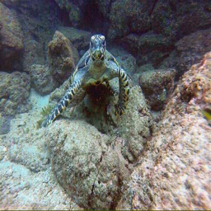
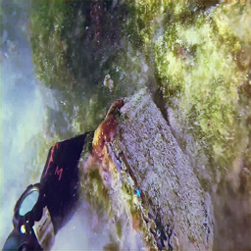
Result examples
input
restored

Slide 5
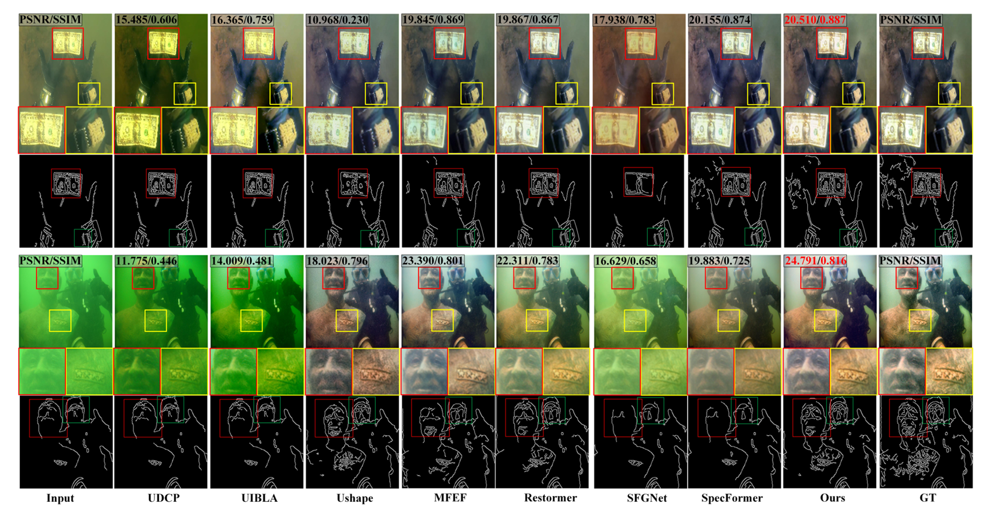
Structure comparison

Slide 6
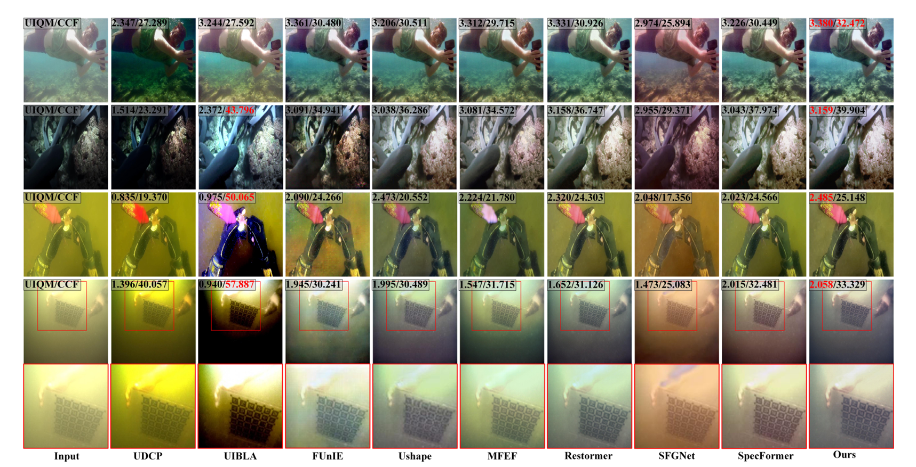
Complex environments

Slide 7
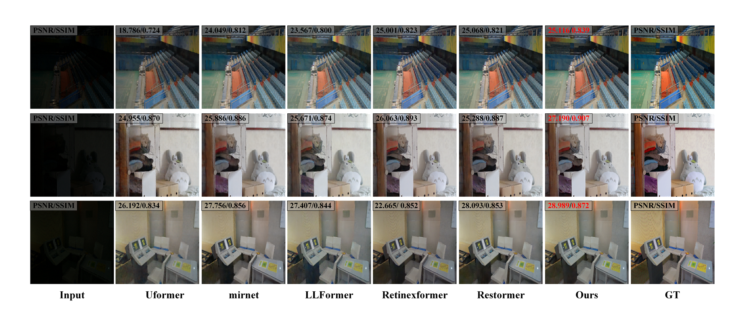

Slide 8
All-in-one image restoration

